Slide 1
Skjønnsmidler
Søknadsverksted 2020

Slide 2
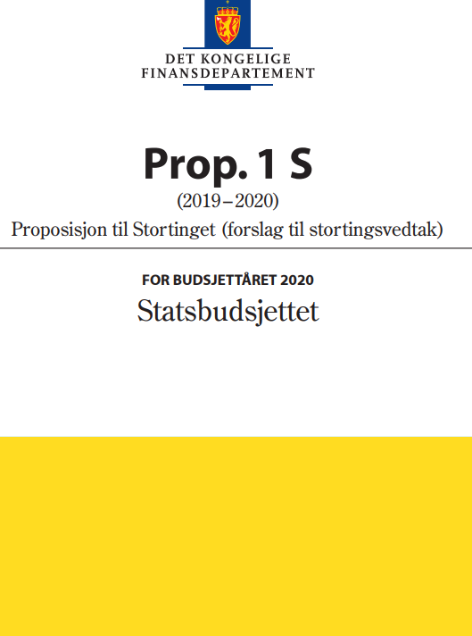
Skjønnsmidlene – del av statens inntektsrammer til kommunene
Kommunal- og moderniseringsdepartementet (KMD) fordeler skjønnsmidlene fylkesvis
Fylkesmannen fordeler midlene til kommunene på bakgrunn av retningslinjer fra KMD
I 2020 fikk Innlandet en total ramme på 98 mill. kroner til fordeling
Notes:
Fylkesmannen har ansvaret for årlig å fordele skjønnsmidler mellom kommunene i fylket basert på fylkesmannens kjennskap til forholdene i den enkelte kommune.
Skjønnsmidlene er en del av statens inntektsrammer til kommunene. Ifb. med behandlingen av kommuneproposisjonen vedtar Stortinget årlig den totale rammen for skjønnsmidler.
Kommunal- og moderniseringsdepartementet (KMD) fordeler en del av skjønnsmidlene fylkesvis og gir retningslinjer for Fylkesmannen som skal fordele midlene mellom kommunene i sitt fylke.

Slide 3
Formål
- fange opp lokale forhold som ikke ivaretas godt nok i inntektssystemet eller gjennom andre tilskuddsordninger, og bidra til utvikling og fornying i kommunene.
Delt opp i tre kategorier:
Ordinære skjønnsmidler (fordeles av Fylkesmannen, inngår i rammetilskuddet til kommunene)
Fornyings- og innovasjonsprosjekter (lyses ut av Fylkesmannen, kommunene søker)
Uforutsette hendelser (fordeles av Fylkesmannen på slutten av året etter søknad fra kommuner)
Notes:
Formålet med skjønnsmidlene er å fange opp forhold som ikke blir godt nok ivaretatt gjennom inntektssystemet eller gjennom andre ordninger, samt å bidra til fornying og utvikling av kommunene
Tre kategorier:
En del av den fylkesvise rammen skal fordeles som «ordinære skjønnsmidler» hvor formålet er å fange opp lokale forhold som ikke ivaretas godt nok i inntektssystemet eller gjennom andre tilskuddsordninger. Disse midlene fordeles i september året før budsjettåret og inngår i Statsbudsjettet
Retningslinjene fra KMD sier at Fylkesmannen bør sette av midler til fornyings- og innovasjonsprosjekter.
I tillegg skal alle embeter holde tilbake minst fem pst. av skjønnsmidlene til fordeling gjennom året ved uforutsette hendelser.
Kommer nærmere inn på de tre kategoriene etter hvert

Slide 4
1) Ordinære skjønnsmidler – 60 mill. kroner
Tildeling etter en helhetlig vurdering av kommunens økonomi
Utgiftskrevende forhold som kommunene ikke kan påvirke selv, og som ikke er fanget opp i inntektssystemet eller andre faste tilskuddsordninger
Prioriteringer i tildeling for 2020
kommuner med store økonomiske utfordringer og stort behov for omstrukturering som følge av nedgang i befolkningen
større kommuner som har utfordringer knyttet til vekst og tilpasning av tjenester
Forventning om at kommunene i omstillingsarbeidet også vurderer samhandling og samarbeid innad i og mellom kommuner
Notes:
I retningslinjene står det: «Fylkesmannen bør i skjønnstildelingen ta hensyn til utgiftskrevende forhold av betydning som kommunene ikke kan påvirke selv, og som ikke er fanget opp i inntektssystemet eller andre faste tilskuddsordninger. Dette kan være forhold av uforutsett, midlertidig eller mer langvarig karakter. Ved vurdering av tildeling av skjønnsmidler skal fylkesmannen gjøre en helhetlig vurdering av kommunens økonomi».

Slide 5
2) Fornyings og innovasjonsprosjekter – inntil 28 mill. kroner
Gi kommunene støtte til å prøve ut nye løsninger i sin virksomhet
Stimulere kommunene til å kunne jobbe med fornying og innovasjon
Bidra til at kommunenes oppgaver løses bedre - i rollen som tjenesteprodusent, myndighetsorgan, lokaldemokratisk arena eller som samfunnsutvikler
Ikke rene næringsutviklingsprosjekt
Kun kommuner som kan motta midler, men gjerne samarbeid med eksterne aktører
I tillegg krav til form og innhold til søknaden gjennom søknadsbasen (egenfinansiering, forankring m.m.)
Notes:
Fristen for 2020: 20. januar
Populær ordning - Det ble i 2019 tildelt prosjektmidler på 21,9 mill. kroner (22 % av den totale tildelingen). Det ble da gitt midler til 37 prosjekter, mens det kom inn til sammen 71 søknader med en samlet søknadssum på 58,1 mill. kroner.

Slide 6
2) Fornyings og innovasjonsprosjekter – prioriteringer 2020
Prosjekter som skaper tettere samarbeid mellom sektorer innad i kommunen eller mellom kommuner
Tre hovedområder:
Kommunestruktur
Velferd
Miljø og klima
Færre og større prosjekter, - oppfordrer kommunene til å gå sammen om å tenke fornying og innovasjon
Notes:
Det er stor variasjon på søknadene fra kommunene, og mange av søknadene har ikke god nok kvalitet.
FM har for 2020 gitt noe mer tydelige føringer for innretning og tema
FM ønsker også å prioritere bedre å følge opp resultat og rapportering av prosjektene i ettertid. Fylkesmannen vil prioritere å tilrettelegge bedre for erfaringsdeling av vellykkede prosjekter.

Slide 7
2) Fornyings- og innovasjonsprosjekter – tidligere satsinger
Stor andel av prosjektmidlene til digitalisering og teknologiutvikling i helse- og omsorgssektoren
Velferdsteknologi – koordinert satsing knyttet til nasjonalt velferdsteknologiprogram
Deltakelse på innovasjonsskolen
Notes:
- Igangsatte prosjekter som går over flere år og som kan vise til god fremdrift/gjennomføring vil bli prioritert i 2020 og frem til de er avsluttet.
Det må søkes om videreføring av støtten hvert år i prosjektperioden.
Det anslås at ca. 10 mill. kroner vil gå til videreføring av pågående prosjekter.

Slide 8
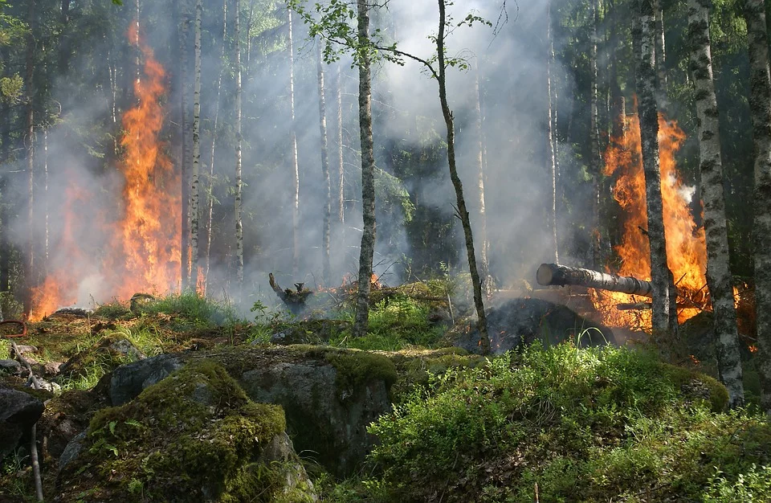
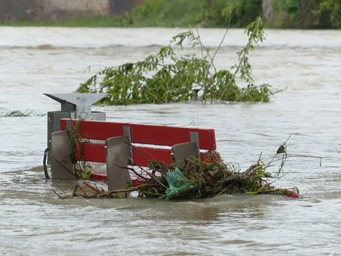
3) Tilbakeholdte midler - uforutsette hendelser
Fem pst. av skjønnsmidlene (ca 5 mill. kr) skal settes av til uforutsette hendelser gjennom året
Kommuner som får utforutsette økonomiske utfordringer i løpet av året, inkludert naturskade eller ekstraordinære hendelser, kan søke om midler
For store uforutsette hendelser kan det også søkes om midler fra potten som KMD disponerer (i hovedsak naturskader)
Notes:
Midlene kan betales ut til andre formål mot slutten av året om de ikke blir benyttet til uforutsette hendelser.

Slide 9
Fornyings- og innovasjonsarbeid fremover
Se til samarbeidskommuner
gå sammen om å tenke fornying og innovasjon
andre kommuner og Fylkesmannen kan gi tips om allerede gjennomførte prosjekter som kan være aktuelt å ta lærdom av
Ny utlysning av midler til fornyings- og innovasjonsprosjekter – i brev til kommunen senhøsten 2020
Frister
Fornyings og innovasjonsprosjekter: medio januar 2021
Tilbakeholdte midler: medio september 2020

